Slide 1
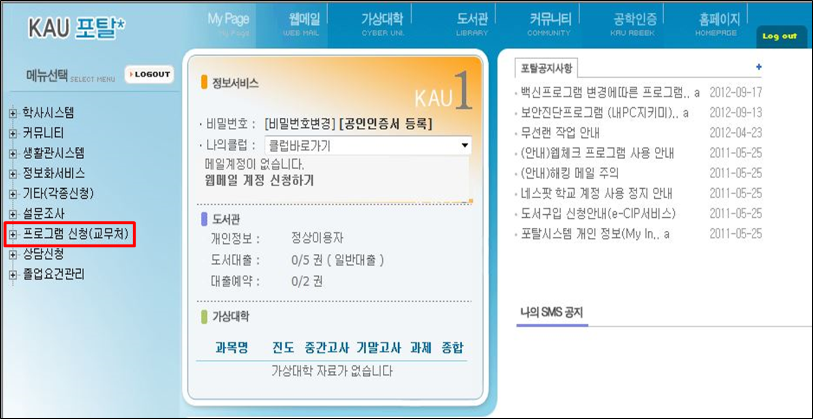
재학생의 영어학력평가 신청 방법 안내
[주의] 2014학번 신입생은 일괄적으로 응시 신청된 상태이므로, 별도로 신청하지 마세요.
1. “종합정보시스템” ≫ “KAU포탈” ≫ “프로그램신청(교무처)” 메뉴를 선택합니다.

Slide 2
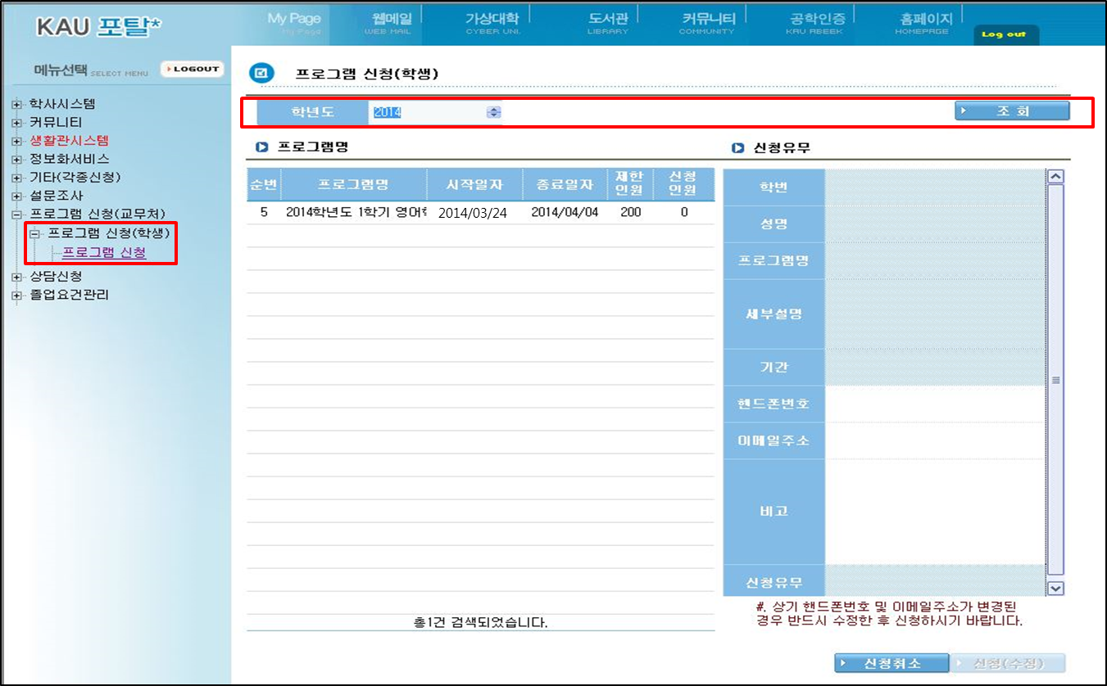
2. “프로그램신청(교무처)” ≫ “프로그램 신청(학생)” ≫ “프로그램 신청” 클릭 ≫ 2014학년도로 조회하면,
프로그램명에 “2014학년도 1학기 영어학력평가”가 나타납니다.

Slide 3
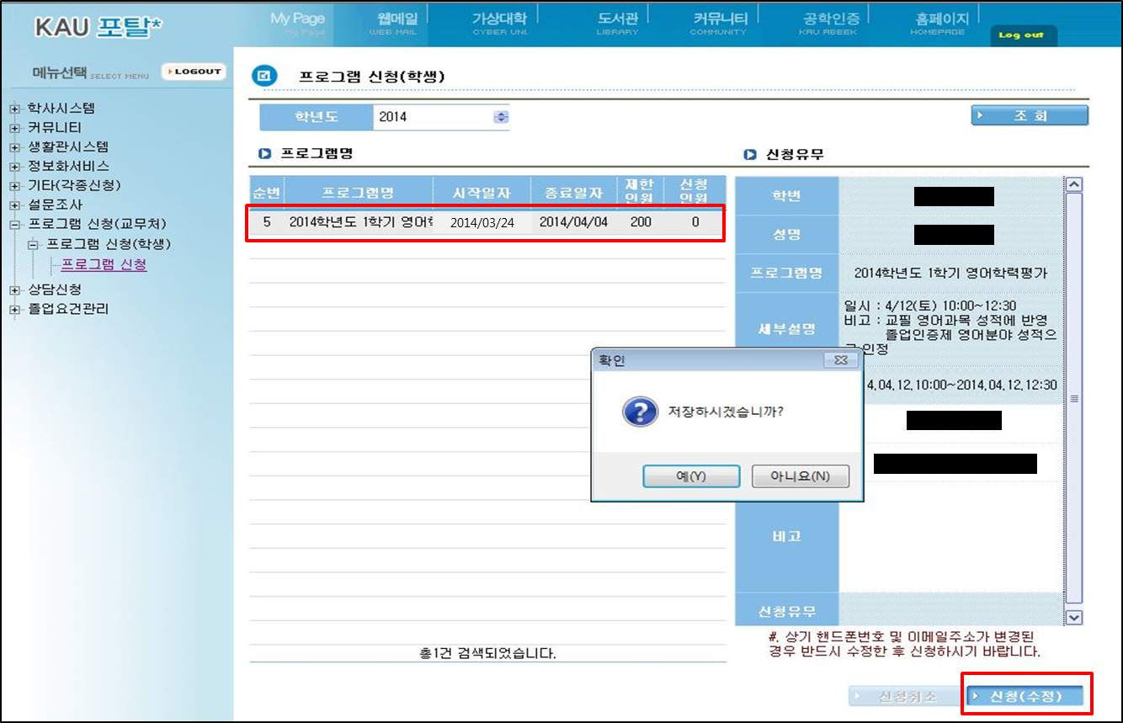
프로그램명을 클릭하면 신청 유무 란에 본인 정보가 나타납니다. 수정이 필요한 정보를 수정한 후, “신청(수정)” 을 누르면 응시 신청이 됩니다.

Slide 4
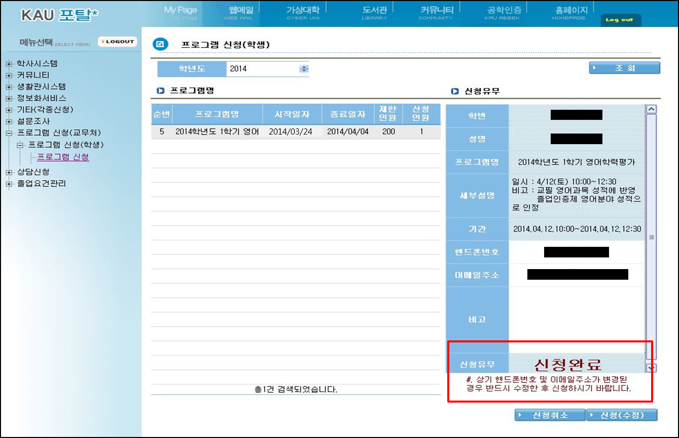
4. 신청이 완료되면 우측 하단에 “신청완료”라고 표기됩니다. 신청기간 중에는 본인의 신청내용을 조회/취소할 수 있습니다.
※ 모의토익 신청기간 : 2014. 3. 24(월) ~ 4. 4(금) (2주간)

